Slide 1
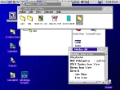
Файл и файловые системы

Slide 2
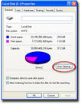
Файлы и файловая система
Все программы и данные хранятся в долговременной (внешней) памяти компьютера в виде файлов.
Файл - это определенное количество информации (программа или данные), имеющее имя и хранящееся в долговременной (внешней) памяти.
Имя файла. Имя файла состоит из двух частей, разделенных точкой: собственно имя файла и расширение, определяющее его тип (программа, данные и так далее). Собственно имя файлу дает пользователь, а тип файла обычно задается программой автоматически при его создании

Slide 3
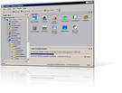
В различных операционных системах существуют различные форматы имен файлов. В операционной системе MS-DOS собственно имя файла должно содержать не более 8 букв латинского алфавита, цифр и некоторых специальных знаков, а расширение состоит из трех латинских букв, например: proba.txt
В операционной системе Windows имя файла может иметь длину до 255 символов, причем можно использовать русский алфавит, например: Единицы измерения информации.doc

Slide 4
Типы файлов и расширений:
Тип файла | Расширения
Программы | exe, com
Текстовые файлы | txt, doc
Графические файлы | bmp, gif, jpg и др.
Звуковые файлы | wav, mid
Видеофайлы | avi
Программы на языках программирования | bas, pas и др.

Slide 5
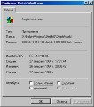
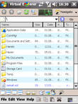
Файловая система. На каждом носителе информации (гибком, жестком или лазерном диске) может храниться большое количество файлов. Порядок хранения файлов на диске определяется используемой файловой системой.
Каждый диск разбивается на две области: область хранения файлов и каталог. Каталог содержит имя файла и указание на начало его размещения на диске. Если провести аналогию диска с книгой, то область хранения файлов соответствует ее содержанию, а каталог - оглавлению. Причем книга состоит из страниц, а диск - из секторов.

Slide 6
Спасибо за внимание!

